Slide 1
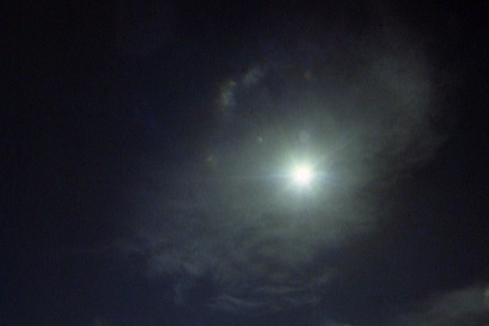

Slide 2
Gebet für den eigenen Berufungsweg
In meinem Leben gibt es viele Wege. Ich kann nicht einfach immer nur geradeaus laufen. Und ich will nicht einfach irgend einen Weg nehmen. Ich glaube, dass du den besten Weg für mich kennst.
Und ich glaube, dass du bereit bist, mich zu führen – wenn ich mich dir ganz überlasse. Ich glaube, dass du bei mir bist und mit mir gehst.
Zeig mir den Weg, der zu mir passt, der meinen Begabungen gerecht wird, den ich auch mit meinen Schwächen gehen kann, der dem Sinn meines Lebens entspricht. Mach aus mir einen hörenden Menschen. Mach mich hellhörig für deine Fingerzeige.
Hilf mir, meine Vorstellungen von deinen Plänen zu unter-scheiden. Schick mir Menschen, die mir zur Seite stehen. Mach mich offen für kritische Stimmen. Nimm mir meine Ängste, vor allem meine Ängste vor neuen und unbekannten Wegen. Gib mir frischen Mut.
Hilf mir, dein Reich immer vor Augen zu haben und lass mich immer deine Nähe spüren.
Segne mein Suchen. Sei in meinem Beten. Verwandle meine Zweifel. Erhelle meine Dunkelheiten. Führe mich in dein Licht. Amen.
Klaus Komp

Slide 3
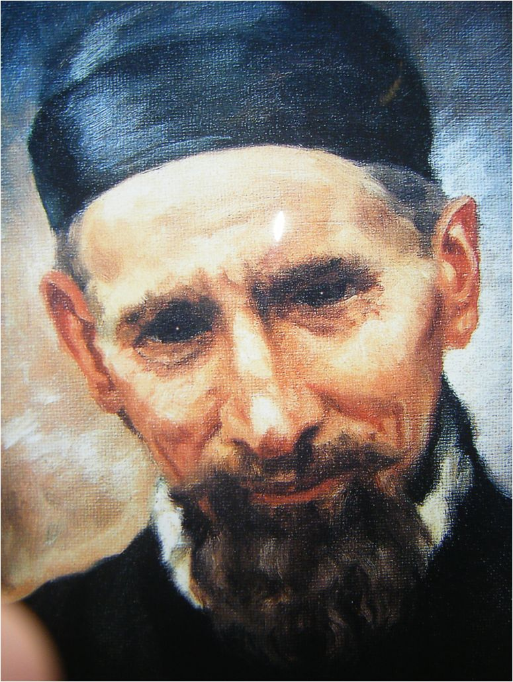

Slide 4
Ujöp wurde am 15. April 1852 in Ojes, einer kleinen Teilgemeinde der Gemeinde Badia in Südtirol, geboren.
Damals gehörte dieses Gebiet noch zur österreichisch-ungarischen Monarchie. Der Ortsteil Ojes liegt 1500 m hoch, er gehört zur Pfarre St. Leonhard, und wird vom Massiv des Kreuzkofel überragt.

Slide 5
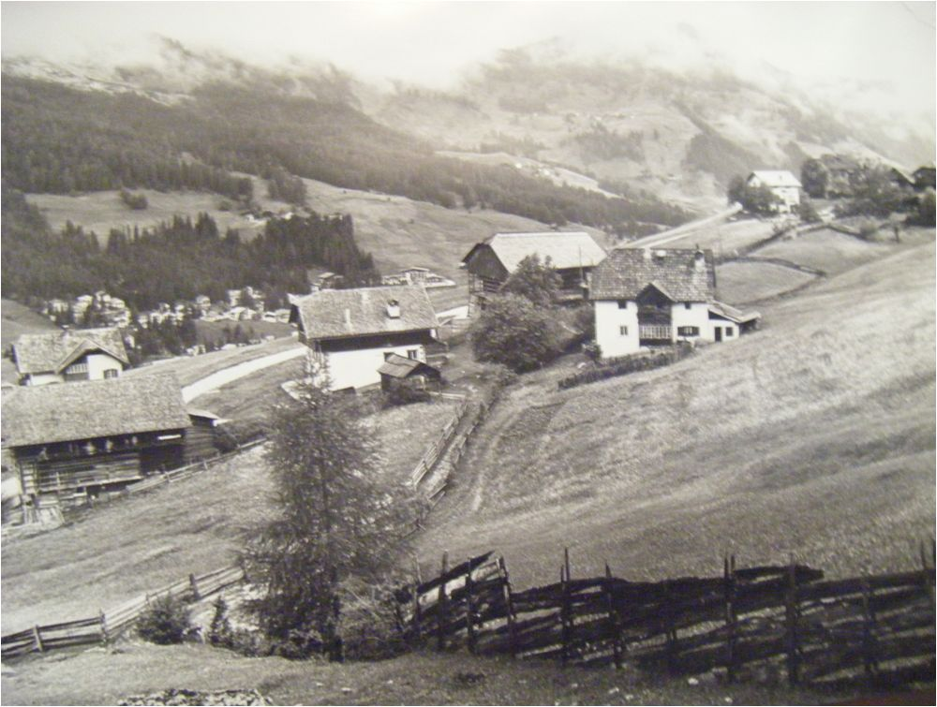

Slide 6
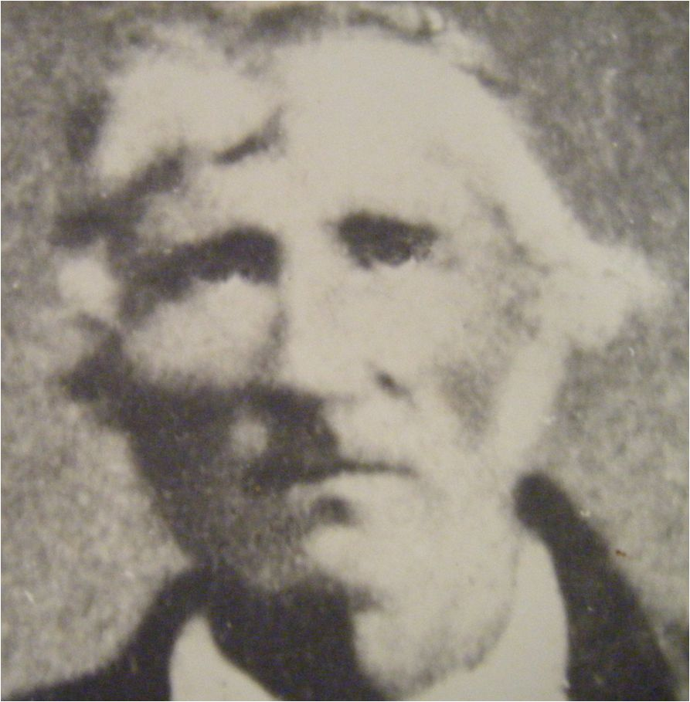

Slide 7
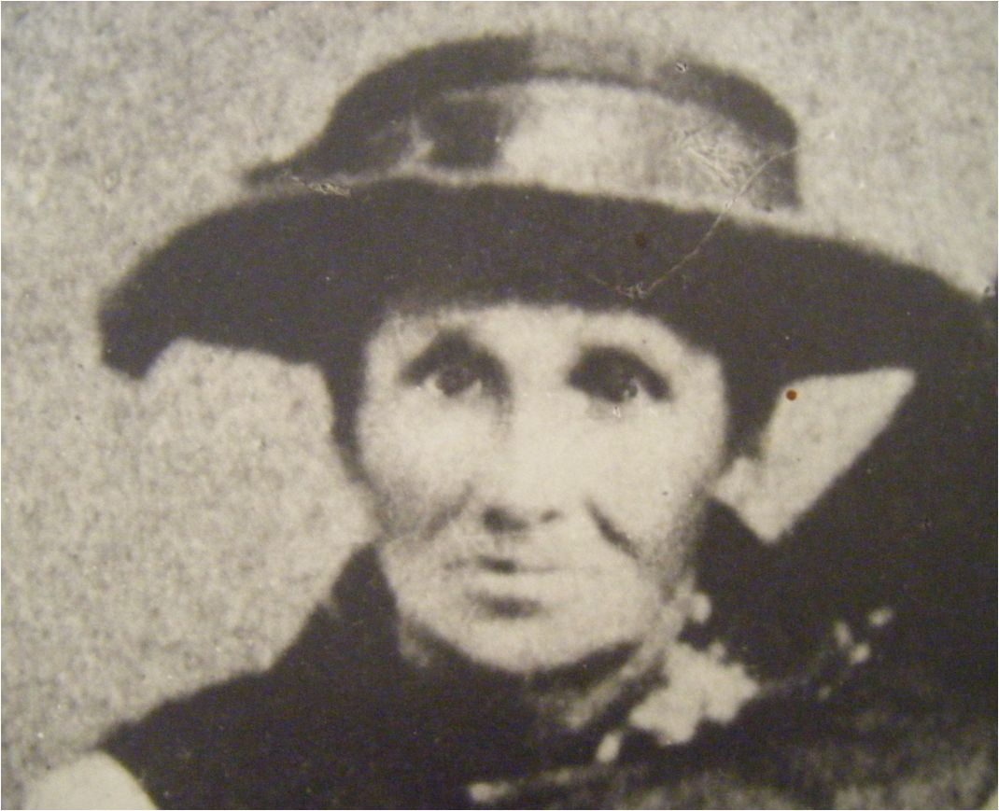

Slide 8
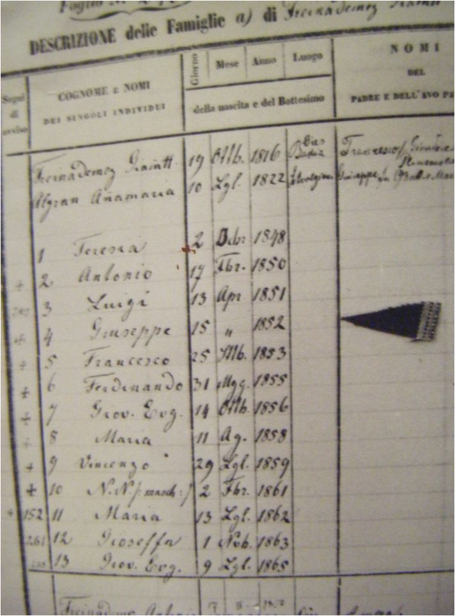

Slide 9
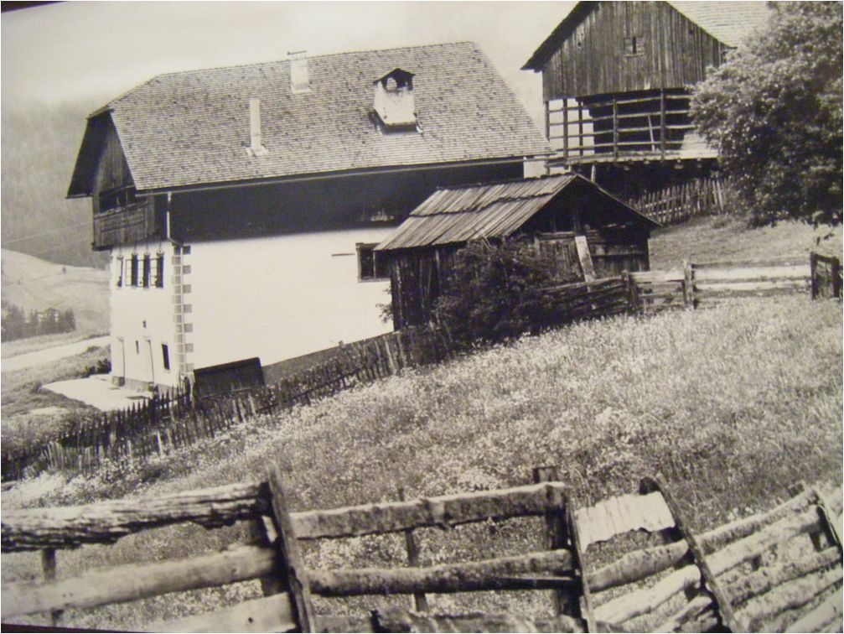

Slide 10
Seine Familie war eine arme Bauernfamilie, sie lebte von einer kargen Landwirtschaft und ein wenig Viehzucht.
Sie war aber reich an Kindern und im christlichen Glauben.
Von den dreizehn Kindern starben vier im Kindesalter, die anderen mussten von Klein an auf dem Feld oder im Stall arbeiten. Die Mädchen halfen zusätzlich der Mutter im Haus.

Slide 11
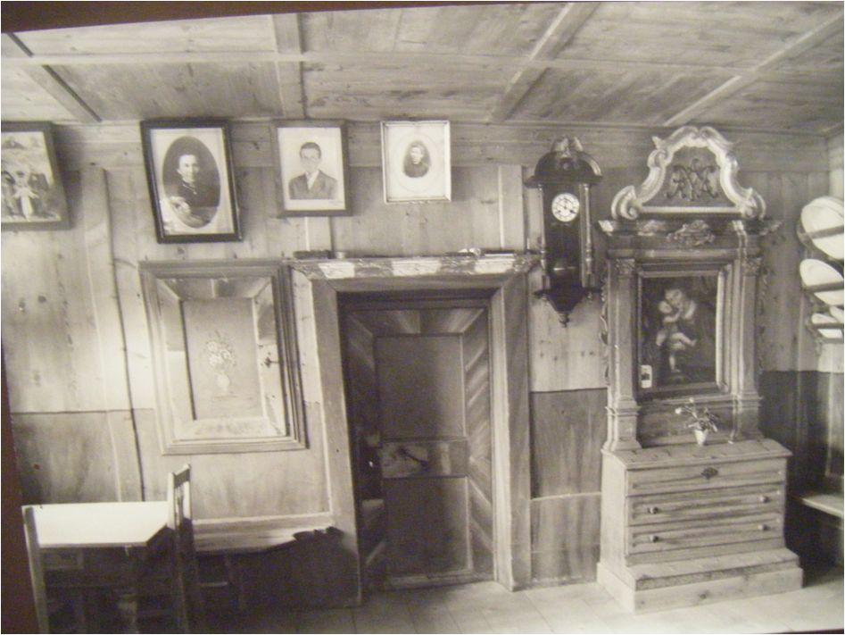

Slide 12
In diesem Haus wurde vor einem kleinen Altärchen mit dem Bild der Madonna viel gebetet.
Sehr oft pilgerte die ganze Familie hinauf zur Wallfahrtskirche Hl. Kreuz, die sich auf 2000 m Höhe am Fuß des Kreuzkofels befindet. Die Verehrung des Kreuzes Christi war von Kindheit die bestim-mende Spiritualität des Josef.

Slide 13
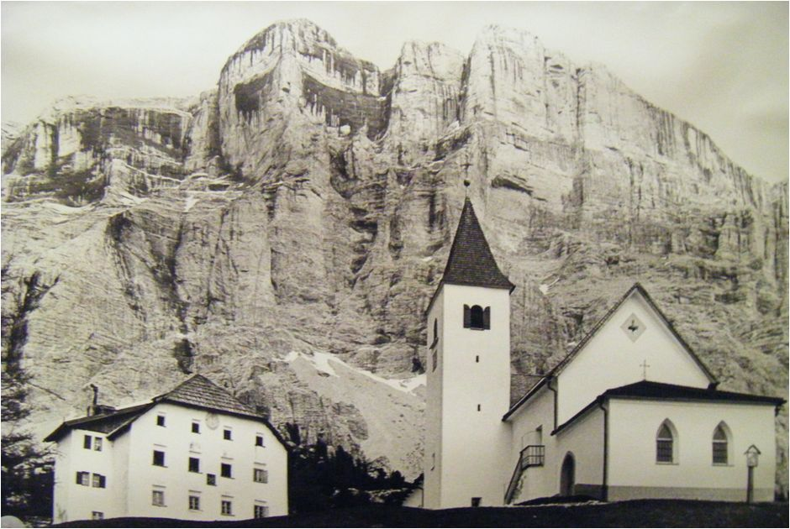

Slide 14
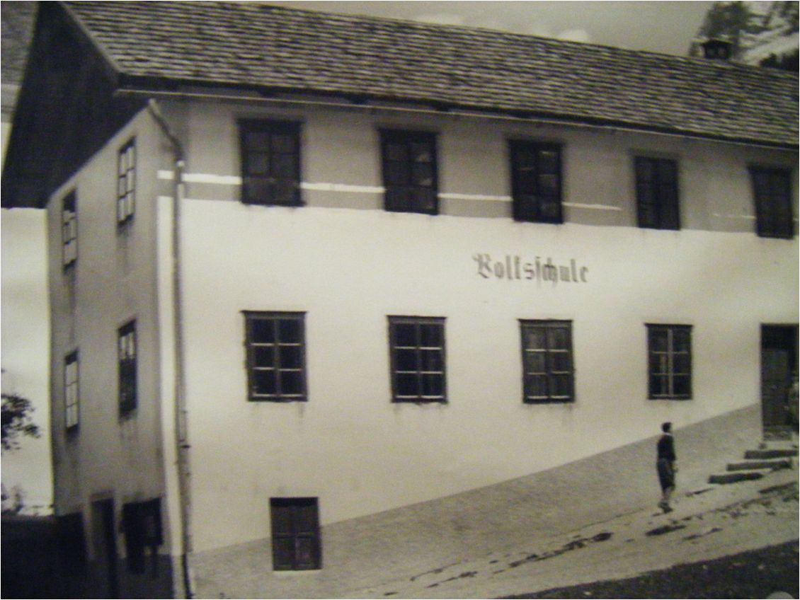

Slide 15
Im Alter von sechs Jahren wurde der kleine Ujöp in die Volksschule aufgenommen, wo er italienisch lernte. Er besuchte sie vier Jahre.
Dann ging er in das benachbarte Sottrú zum Weber Franz Thaler in die Lehre. Der gute Mann merkte bald, dass sein Lehrbub Priester werden wollte und unterstützte ihn darin auch finanziell. Die Beiden verband eine tiefe Freundschaft, die das ganze Leben lang dauerte. Josef nannte ihn seinen größten Wohltäter.
Im Alter von zehn Jahren kam Josef Freinademetz in die Stadt Brixen. Jetzt lernte er gut deutsch und wurde Josef genannt. Seine Schule war das kaiserliche Gymnasium, das er vom bischöflichen Cassianeum, dem kleinen Seminar, besuchte.
Er war ein frommer und fleißiger Student mit einer großen Begabung für Sprachen.

Slide 16
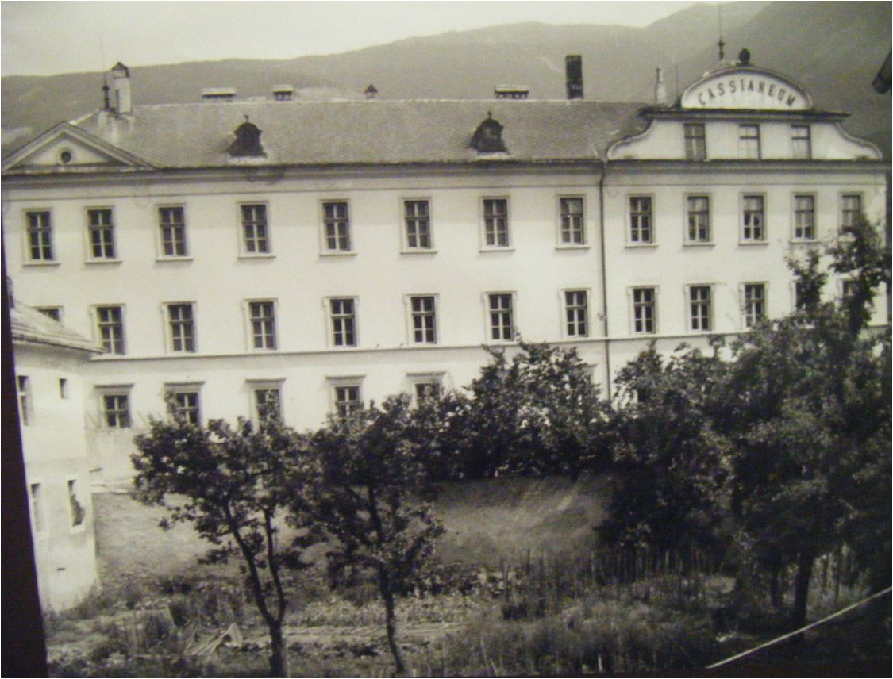

Slide 17
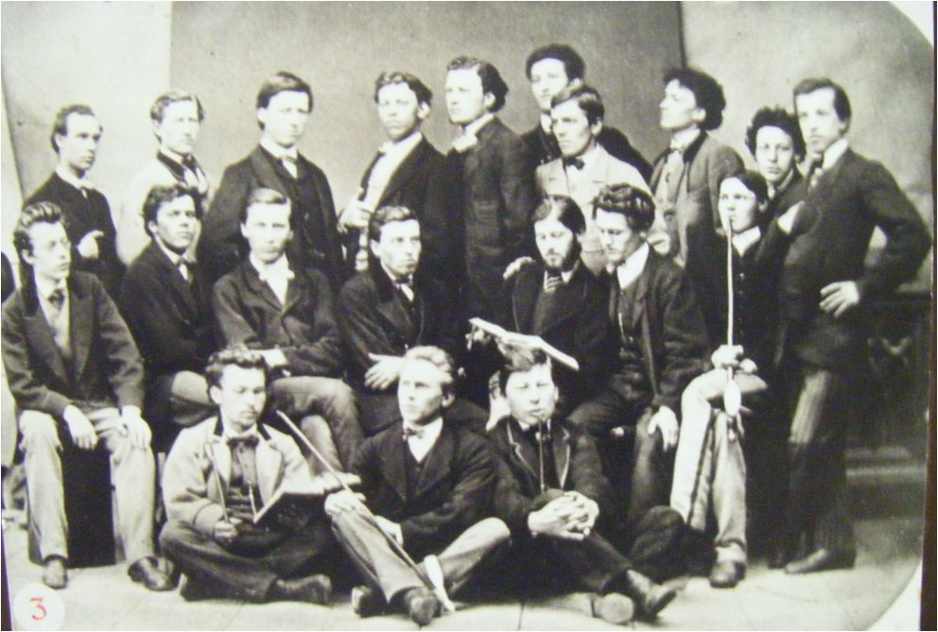

Slide 18
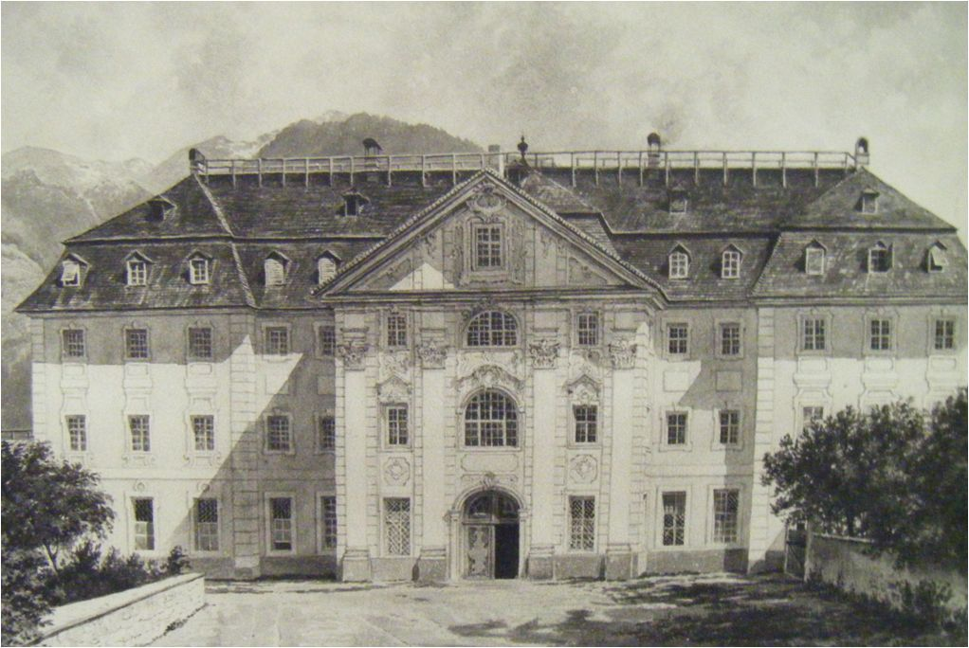

Slide 19
1872 trat Ujöp ins Priesterseminar ein, dessen Kirche dem Kreuz Christi geweiht war.
In der Diözese Brixen wurde das Priesterseminar im Jahr 1607 durch den Bischof Christoph von Spaur gegründet. Es befand sich am Standort des heutigen Kassianeum. Im Jahre 1721 erhielt Caspar Ignaz v. Künigl vom Domkapitel das Pilgerhospiz der Kreuzesinsel, das bereits 1157 gegründet wurde. Künigl ließ in den Jahren 1764 bis 1771 das Gebäude umbauen und macht daraus das Priesterseminar.
Am 25. Juli 1875 erhielt Ujöp die Priesterweihe. Er war 23 Jahre alt. Er wurde der Pfarre St. Martin im Gadertal, nahe seinem Heimatort, zuge-wiesen.

Slide 20
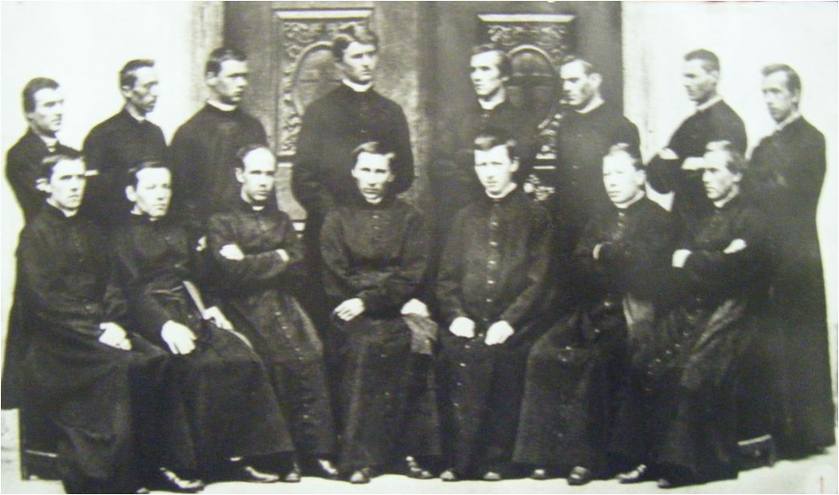

Slide 21
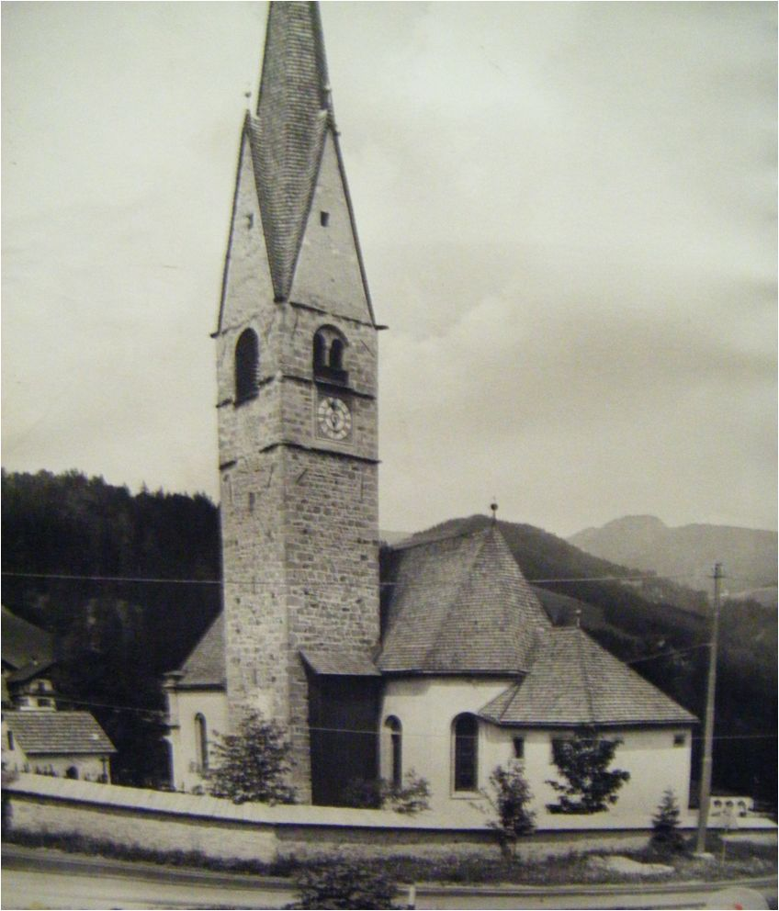

Slide 22
Der Wunsch, Missionar zu werden reifte im Seminar in Brixen.
Einige Lehrer unterhielten Korrespondenz mit Tiroler Missionaren und luden sie ins Seminar ein, um den Studenten über die Situation der nichtchristlichen Völker zu erzählen.
Sie schilderten diese als materiell und spirituell arm, einer Situation, aus der sie das Christentum retten könnte.
In diesen Jahren wünschten die europäischen Kolonialmächte Missionare in ihre Kolonien.
In manchen europäischen Ländern wurden Missionsinstitute gegründet mit dem Ziel, Ordensmänner und -frauen für die Evangelisierung der sogenannten Heiden-völker auszubilden.
Ein solches Institut war die Gesellschaft des Göttlichen Wortes, gegründet 1875 in Steyl in Holland, Gründer war der deutsche Priester Arnold Janssen.

Slide 23
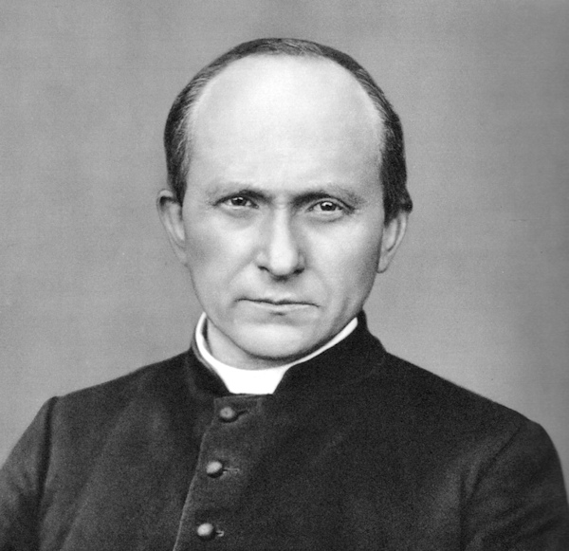

Slide 24
Arnold Janssen wurde am 05. November 1837 in Goch, einer Kleinstadt am Niederrhein (Deutschland), als zweiter von zehn Geschwistern geboren.
Am 15. August 1861 wurde er zum Priester der Diözese Mün-ster geweiht.
Seine tiefe Verehrung des Heiligsten Herzens Jesu ließ ihn schnell zum Leiter des Gebetsapostolates in seiner Diözese werden.
Allmählich erwachte in ihm das Bewusstsein für den spirituel-len Hunger der Menschen auch jenseits der Diözesangrenzen, das schließlich zur Sorge für die weltweite Mission der Kirche wurde. Er beschloss, sein ganzes Leben in den Dienst der mis-sionarischen Bewusstseinsbildung in Deutschland zu stellen.

Slide 25
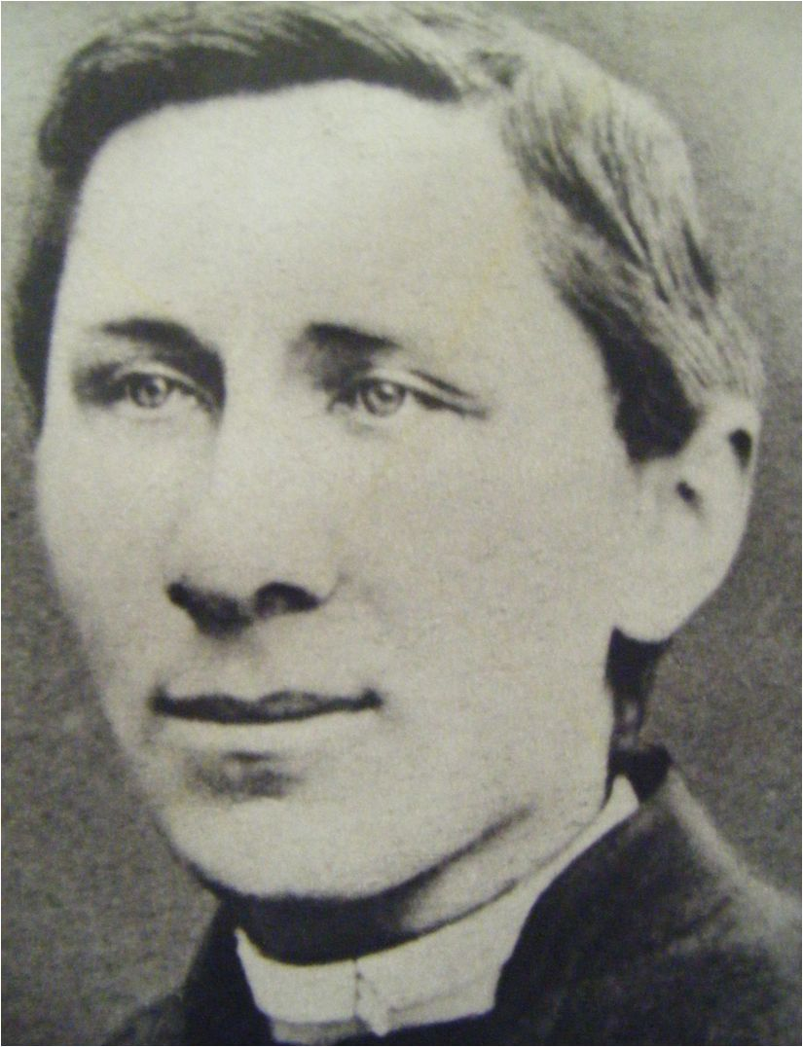
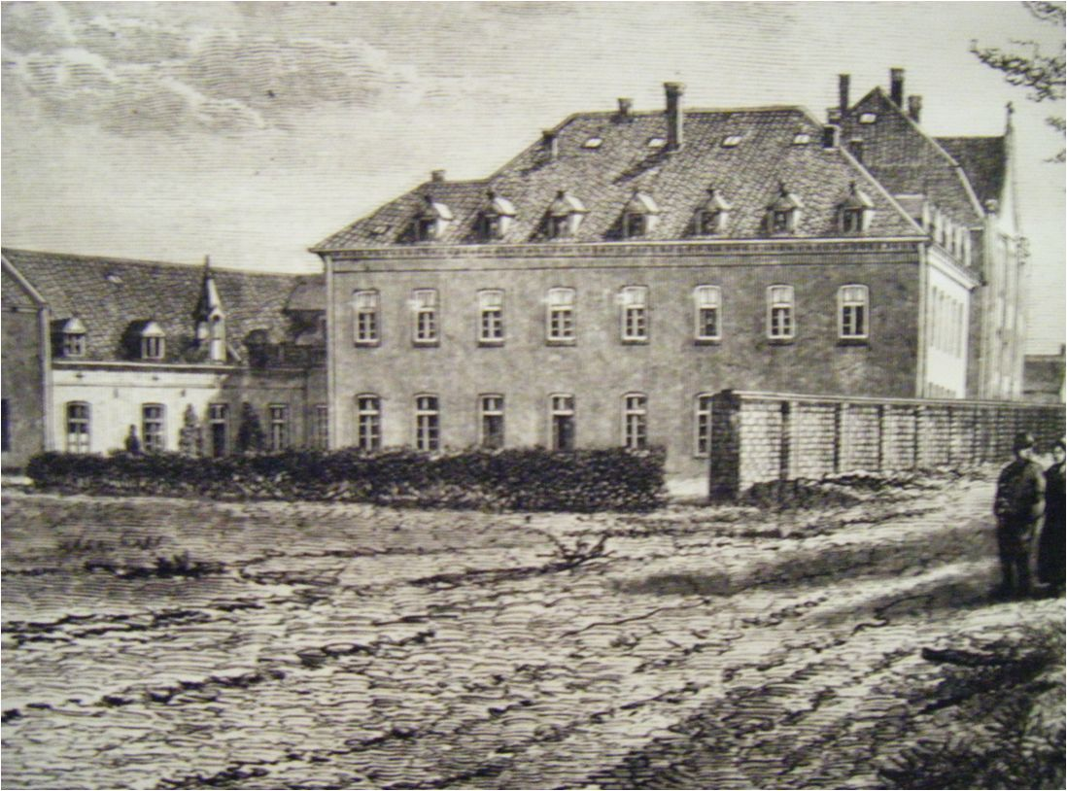

Slide 26
In der volkstümlichen Monatszeitschrift »Der kleine Herz-Jesu-Bote« veröffentlichte er Nachrichten aus der Mission und ermunterte die Katholiken des deutschsprachigen Raumes, sich mehr für die Mission und ihre Bedürfnisse einzusetzen.
Mit dem Segen einiger Bischöfe weihte er selbst am 08. September 1875 ein altes Wirtshaus, das er in Steyl gekauft hatte, zum ersten Missionshaus; es war die Geburtsstunde der »Gesellschaft des Göttlichen Wortes«.
Am am 08. Dezember 1889 gründete Arnold Janssen auch die Kongregation der »Dienerinnen des Hl. Geistes« (Servae Spiritus Sancti, SSpS). Schon sechs Jahre später, 1895 brachen die ersten Schwestern nach Argentinien auf.
1896 wählte P. Arnold einige der Schwestern aus, um einen kontemplativen Zweig zu gründen, die Kongregation der »Dienerinnen des Hl. Geistes von der ewigen Anbetung“.

Slide 27
Arnold Janssen warb um deutschsprachige Mitglieder.
Der junge Priester Ujöp Freinademetz erfuhr davon und schrieb an P. Janssen, dass er den Wunsch habe, Missionar zu werden.
P. Janssen besuchte ihn in Brixen, dann bat er Bischof Vinzenz Gasser, Josef Freinademetz frei zu geben.
Der Bischof stimmte zu, obgleich er den jungen ladinischen Priester lieber in seiner Diözese behalten hätte.
So verließ P. Ujöp Freinademetz Ende August 1878 die Pfarre St. Martin und reiste nach Steyl, um sich für die Ausreise in die Mission vorzu-bereiten.

Slide 29
Seine Vorbereitung in Steyl war kurz, schon im März des folgenden Ja-hres (1879) erhielt er zusammen mit dem Bayern Johann Baptist Anzer die Bestimmung für China.
Am 2. März 1879 wurde J. B. Anzer und J. Freinademetz vom Papst das Missionskreuz überreicht und im gleichen Monat, am 15. März, reisten sie, nach einem kurzen Abschied von der Familie, mit dem Schiff von Ancona ab.
P. Josef zählte noch keine 27 Jahre.

Slide 30
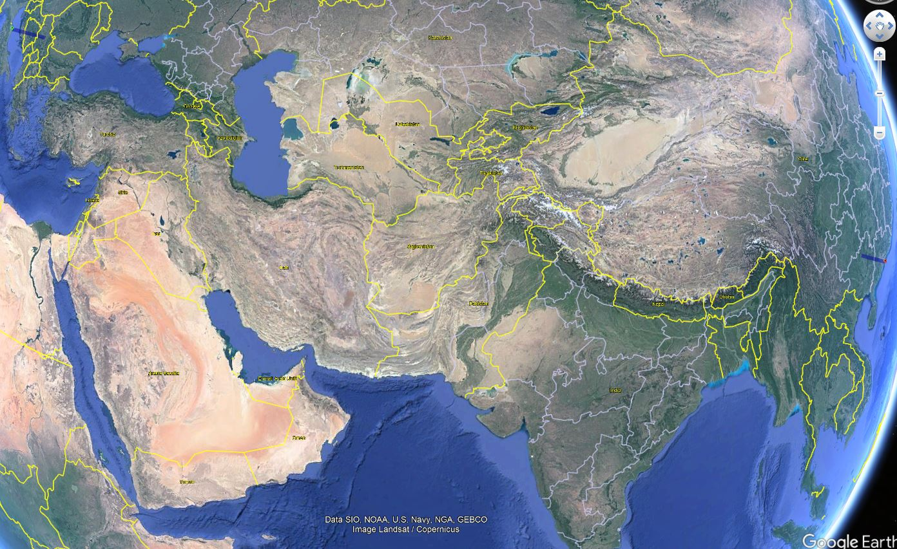

Slide 31
Für Josef Freinademetz begann unter der Leitung des italienischen Missionars Piazzoli ein zweijähriges „Missionsnoviziat“ in Saikung, einer kleinen Station im Hinterland von Hongkong.
Es war eine entscheidende Zeit, um ihn zum wahren Missionar zu ma-chen! Die Leute von St. Martin grüßten ihren Kaplan mit „Gelobt sei Jesus Christus“, die Kinder küssten ihm die Hand.
In seinen oft sehr langen Predigten war, wie damals üblich, das Sünden- und Höllenthema vorherrschend.
Das war die „katholisch-heile“ Welt, in der Josef Freinademetz auf-gewachsen und zu Hause war.

Slide 32
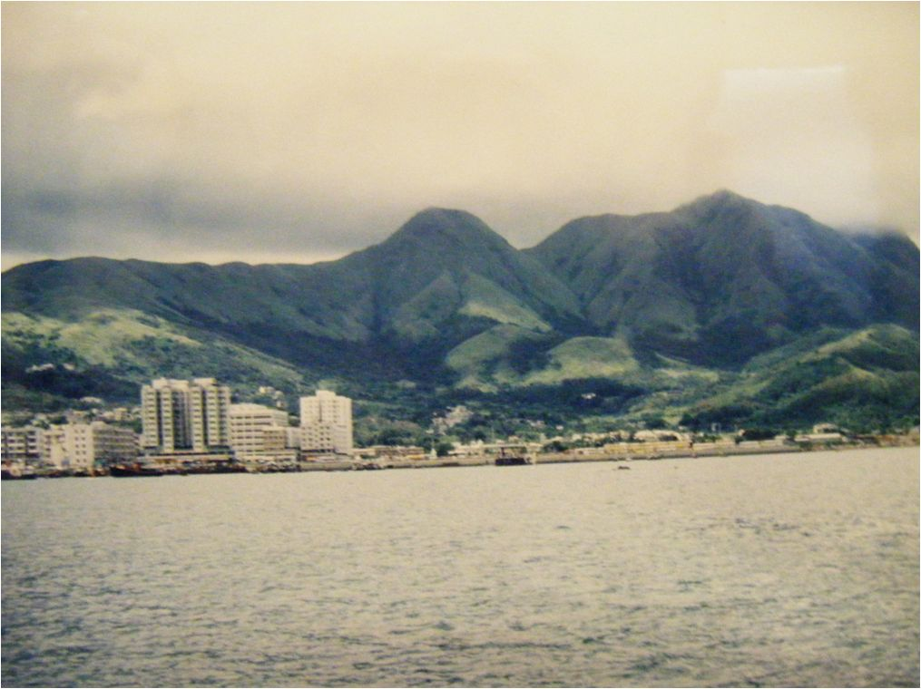

Slide 33
Als der Sohn der Tiroler Berge im April 1879 in Hongkong an Land ging, tat er das in dem Bewusstsein, von nun an „die armen Heiden zu bekehren und Götzendienst und Unglauben auszurotten“:
„Wenn ich an jene ganz unglücklichen Länder und Völker denke, wo die dunkelste Nacht des Heidentums herrscht, wo man die wahre Religion nicht kennt, an jene Menschen, die doch auch unsere Brü-der und Schwestern sind, dann schlägt mir heftig das Herz, dann möchten die Augen sich mit Tränen füllen“ - so hatte er in St. Martin gepredigt.

Slide 34
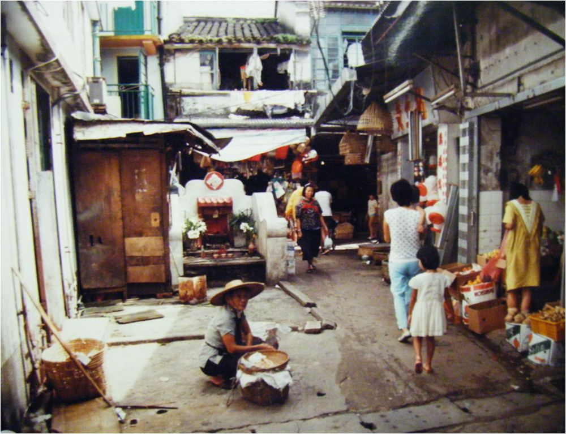

Slide 35
„Ich kenne ja das übergroße Elend unserer Brüder jenseits des Meeres, die mit Tränen in den Augen uns die Arme entgegenstrecken und um Hilfe bitten“, sagte Josef Freinademetz in seiner Abschiedspredigt.
Äußerlich wird er zum Chinesen: Aus Josef Freinademetz wird „Fu Jo-shei Shenfu“, vereinfacht „Fu Shenfu“ – „Priester des Glücks“;
Seine für Chinesen ungewohnte lange Nase ist interessanter als das, was er zu sagen hat. Sie kommen, um einen exotischen Europäer zu sehen, nicht um seine Botschaft zu hören. Und was am allerschlimmsten ist: Sie schreien ihm „Fremder Teufel“ nach. Er hat Familie, Freunde, Heimat, alles aufgegeben, um die Chinesen aus den Klauen des Teufels zu befreien - und nun nennen eben diese Menschen ihn „Teufel“!

Slide 37
Zusammenfassend schreibt er: „China ist recht eigentlich das Reich des Teufels. Man kann kaum zehn Schritte gehen, ohne dass allerhand höll-ische Fratzen und die verschiedensten Teufeleien einem unter die Augen treten!“
Welche Einttäuschung!
„Und dieses ist es eben, was der junge Missionar am bittersten fühlt: Er ist mit einem Feuereifer aus Europa gekommen; er wünschte, dass vor lauter Taufen und Predigen am Abend der Arm ihm kraftlos niedersinke und dass jedes Jahr einige Pagoden vor seinen Augen in Trümmer gingen, um ebenso vielen Gotteshäusern Platz zu machen“ – und statt-dessen...?

Slide 38
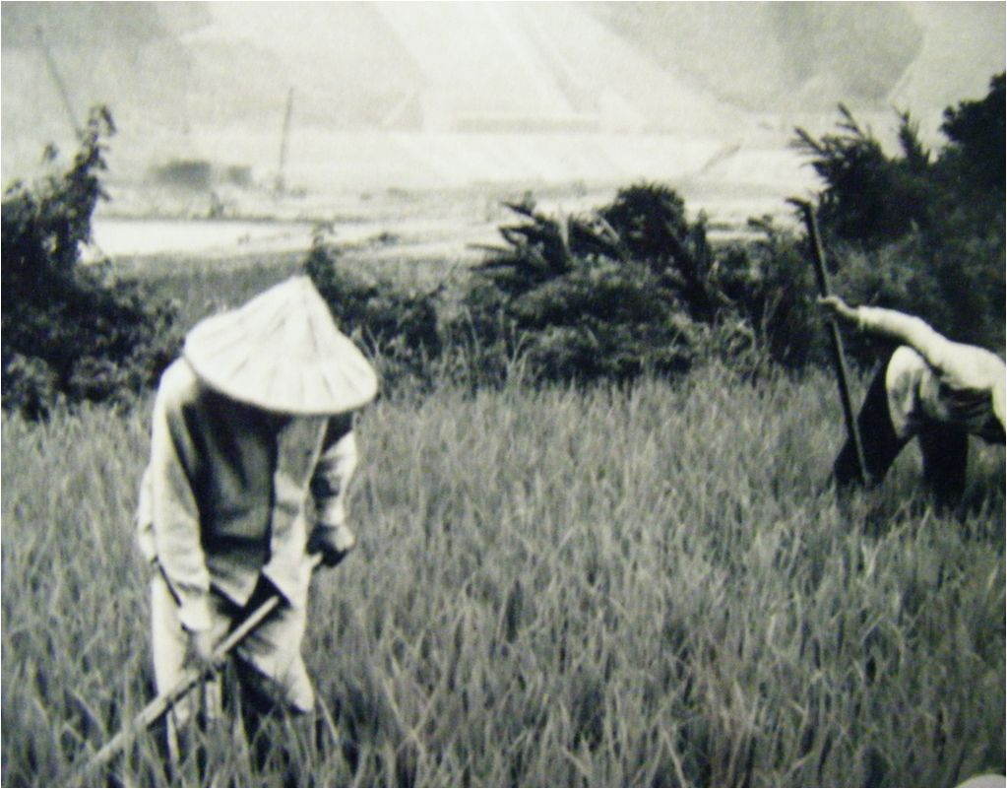

Slide 39
Die chinesischen Kleider haben aus Josef Freinademetz noch keinen neuen Menschen gemacht. Das spürt er; und er erkennt, was zu tun ist:
„Die Hauptsache bleibt zu tun übrig: die Umwandlung des inneren Menschen: chinesische Anschauungsweise, chinesi-sche Sitten und Gebräuche, chinesischen Charakter und An-lagen studieren, das geht nicht an einem Tag, auch nicht in einem Jahr, und auch nicht ohne manche schmerzliche Operation.“
Ohne es schon wissen zu können, hat er in diesen Sätzen sein Lebens-programm formuliert. Er löst sich von seinen engen Gedankengängen und wird zum begnadeten Missionar. Er ist bestens gerüstet für den Aufbau der ersten, den Steyler Missionaren übertragenen Mission in Süd-Shantung.

Slide 41
Im Juni 1881 verlässt Josef Freinademetz Hongkong.
Nach einem erneuten Sprachstudium – in Shantung spricht man ein anderes Chinesisch als in der britischen Kolonie – trifft er im März 1882 in Puoli, der künftigen Hauptstation des ersten „Missionsgebietes“ der Steyler Missionare ein.
Süd-Shantung wird nicht nur sein Arbeitsfeld, es wird ihm zur Heimat.

Slide 42
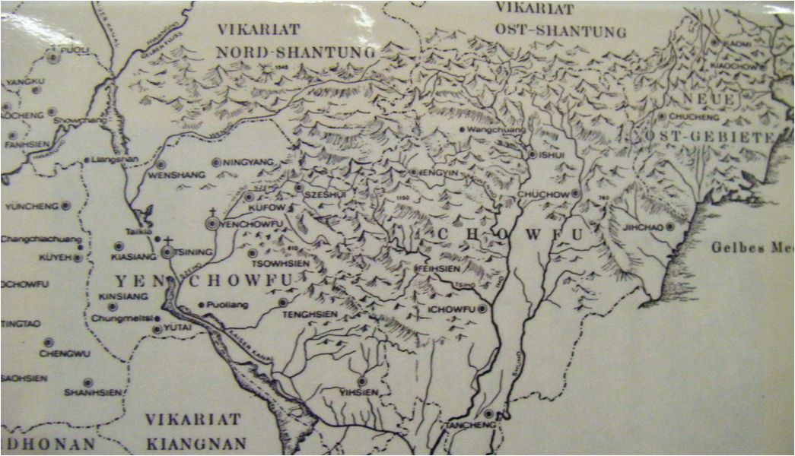

Slide 43
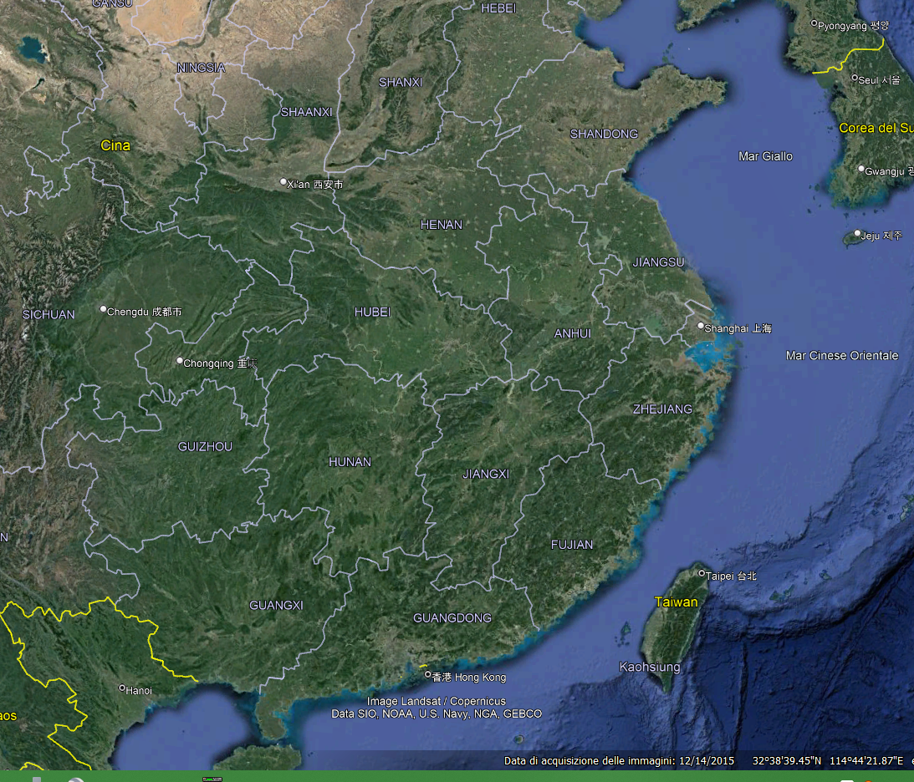

Slide 44
Am 15. August 1886 legt Josef Freinademetz die ewigen Gelübde ab. Mit dem ersten Generalkapitel war in diesem Jahr die Gemeinschaft von Steyl zur „Gesellschaft des Göttlichen Wortes“ geworden. Er war jetzt 34 Jahre alt und seit sieben Jahren in China, davon vier Jahre in Süd-Shantung.
„So gelobe ich dir, heiliger, dreieiniger Gott ...“ heißt es in der Gelüb-deformel. Für Freinademetz aber bedeuten die Gelübde nicht nur seine innere, vorbehaltlose Ganzhingabe an den Schöpfer.

Slide 45
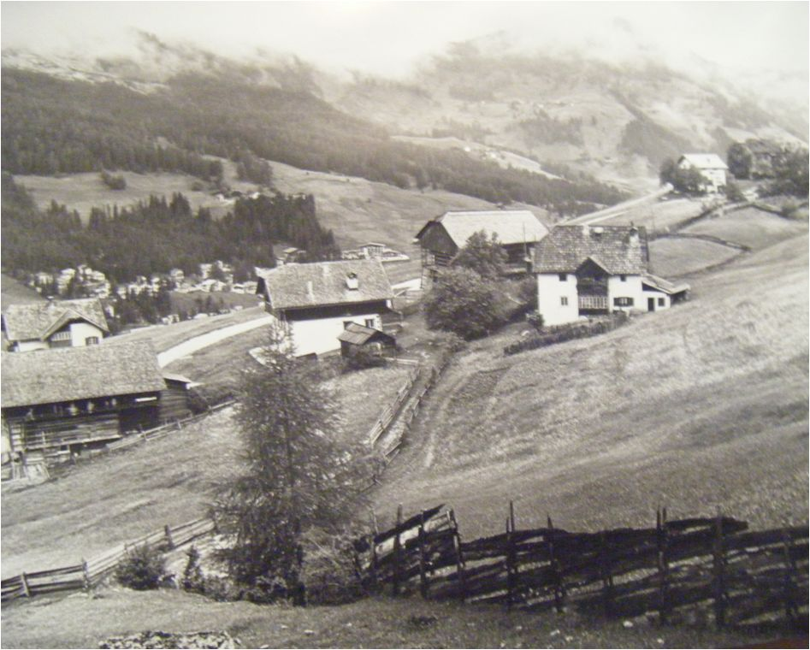
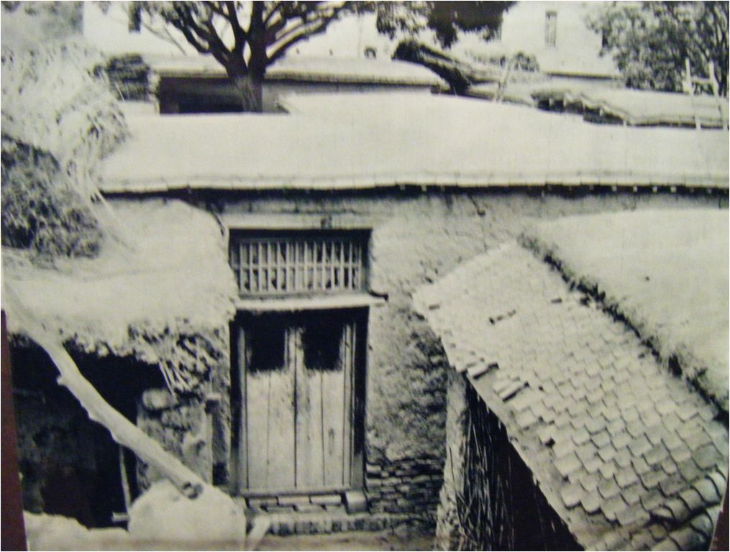
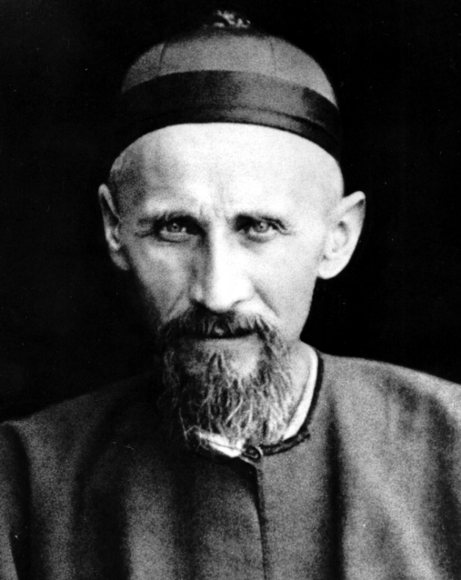
Von Oies nach China
vom Ujöp zum «Fu Shenfu»

Slide 46
Er verknüpft damit sein Leben untrennbar mit den Menschen Chinas. Er opfert nicht nur seine Kraft, seine Energie, sein Leben für sie.
Und er verbindet auch sein Leben nach dem Tod, seine Hoffnung auf die ewige Glückseligkeit mit ihnen. Er kann sich sein Leben, ja nicht einmal den Himmel, ohne Chinesen nicht mehr vorstellen.
Seinem Tagebuch vertraut er an:
„Somit Bruder Joseph, ist das Los gefallen: bete, arbeite, leide, ertrage. Dein ganzes Leben für deine lieben Chinesen, auf dass, wenn du dereinst am Abend deines Lebens dich zum Sterben niederlegen wirst, du dich schlafen legen kannst neben und mit deinen teuren Chinesen. Adieu! Leb wohl, zum letzten Mal, liebe Heimat übers Meer drüben!“

Slide 47
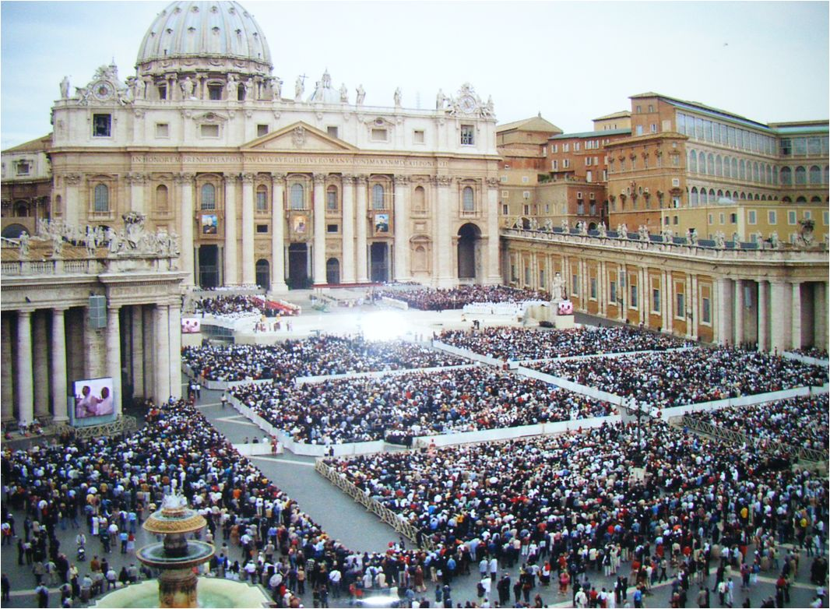

Slide 48
Josef Freinademetz – ein Heiliger?
Er war keine Führernatur; er hat keinen Orden gegründet und wurde nie Bischof; er blieb fast immer der Zweite. Er hat kein bedeutendes theologisches Werk geschrieben und keine neue Missionsmethode entwickelt; er starb nicht den Märtyrertod, sondern wurde im Jahr 1908 wie viele seiner Mitmenschen in China Opfer einer Typhusepidemie.
Warum spricht die Kirche so einen Mann heilig?
Als Josef Freinademetz starb, sagte ein Chinese: „Es ist mir, als ob ich Vater und Mutter verloren hätte!“ – Josef Freinademetz hat die Menschen, „seine“ Chinesen, lieb gewonnen, so lieb gewonnen, dass er ihretwillen nicht mehr in seine Heimat zurückkehrte, unter ihnen begraben und auch noch im Himmel bei ihnen sein wollte. Er ist ein „Heiliger der Nächstenliebe“, wie die Kirche das ausdrückt.

Slide 49
„Während wir von Selbstverwirklichung sprechen, muss der Christ an Christus-verwirklichung denken“, sagt Papst Johannes Paul II.
Die Kirche nennt die Heiligen „Freunde Gottes“.
Ein lateinisches Sprichwort sagt: „Das Gleiche wollen und ablehnen, heißt Freundschaft.“
Josef Freinademetz lebte so eine Freundschaft.
Er wollte, was Christus wollte, er lehnte ab, was er nicht mit dem Willen Got-tes vereinbaren konnte.

Slide 50
Freinademetz lernte, die kulturelle Größe des Volkes, zu dem er ausgesandt worden war, zu entdecken, zu schätzen und zu lieben.
Sein ganzes Leben widmete er der Verkündigung des Evangeliums, der Bot-schaft von der Menschenfreundlichkeit Gottes, und versuchte diese Liebe Fleisch werden zu lassen bei der Bildung der chinesischen Christengemeinden.
Er leitete die Gemeinden an, sich gegenüber den chinesischen Nachbarn in Soli-darität zu öffnen, und ermutigte die getauften Chinesen, Missionare zu sein bei ihren Landsleuten als Katecheten, Ordensleute oder als Priester.
Sein ganzes Leben war konkrete Verwirklichung seines Wahlspruches:
»Die einzige Sprache, die jeder versteht, ist die Liebe«.
(aus der Predigt bei der Heiligsprechung, JP II, 5.10.2003)

Slide 51
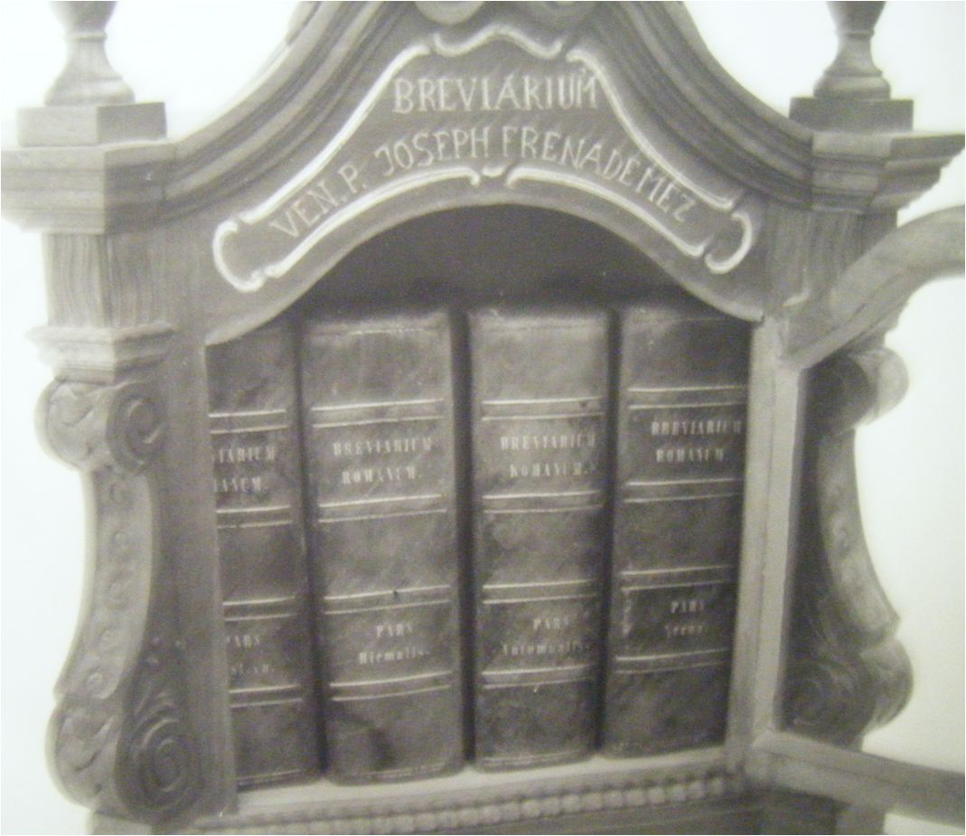

Slide 52
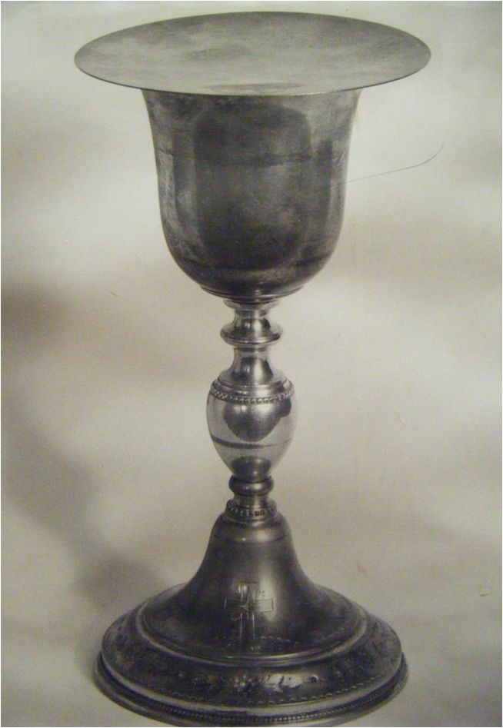
Der Kelch und die Patene
für die tägliche Feier der Eucharistie

Slide 53
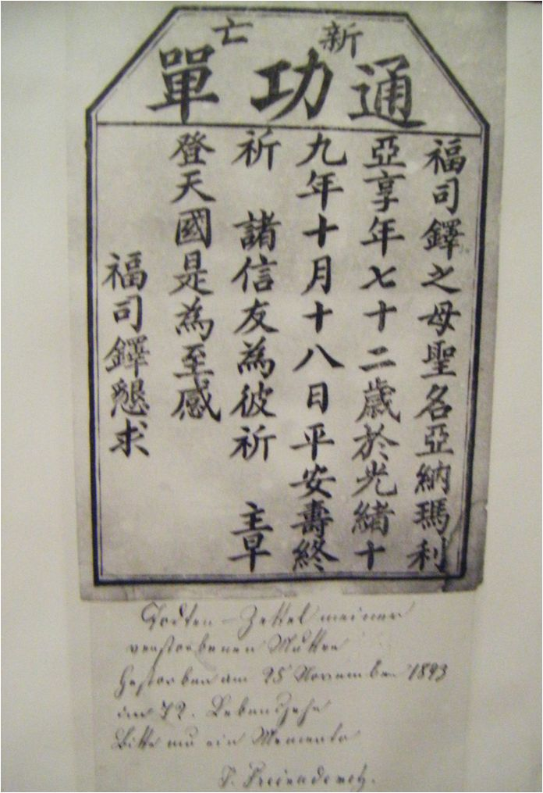
Taufurkunde, geschrieben vom P. Freinademetz

Slide 55
Auf den folgenden Seiten sind einige Zitate aus den zahl-reichen Briefen des Heiligen an die Brüder und Freunde in Badia und einige Predigten gesammelt.
BR = an die Brüder
PR = Predigt

Slide 56
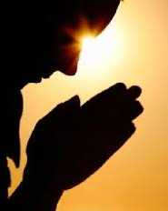
LA necessità della preghiera Notwendigkeit des Gebetes
Ein Leben ohne Gebet ist der sichere Weg in die Hölle.
Das Beten ist der Schlüssel zum Himmel, ohne den sich diese Tür
für niemanden geöffnet hat.
Das Gebet ist unsere Kraft, unser Schwert, unser Trost, der Schlüssel zum Paradies.
Sammlung und Meditation: Wenn du wirklich weise sein willst - Einsamkeit sei deine Akademie, Christus dein Lehrer, Himmel und Erde dein Buch, Meditation und Gebet dein Studium.

Slide 57
Um zu verhindern, dass all diese Blumen unseres Herzens
- Reinheit, Hingabe an Gott, Demut, Liebe - verwelken,
versuchen wir, einen Brunnen mit klarem und gutem
Wasser zu haben, der unaufhörlich fließt.
Dieses Wasser ist kontinuierliches und andächtiges Gebet. Ich denke dabei nicht so sehr an bestimmte Formeln des mündlichen Gebets, sondern vielmehr an den Geist des Gebets, der unseren ganzen Tag, ja unser Essen, Schlafen, Spielen und Atmen verwandelt und ihn zu einem Dienst Gottes macht.

Slide 58
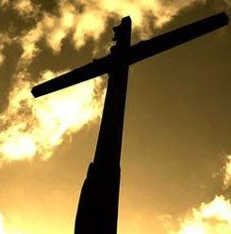
Nel segno della croce
Im Zeichen des Kreuzes
Der Weg zum Kalvarienberg ist der kürzeste Weg
zum Himmel.
Wenn wir den Lehren aller Heiligen und Gottes selbst
glauben wollen, gibt es nichts Kostbareres und Vorteilhafteres in der Welt, als geduldig zu leiden und das Kreuz mit voller Resignation gegenüber dem göttlichen Willen zu tragen.
Mit Freude zu leiden ist das Schönste auf der Welt, um das uns selbst die Seligen im Paradies beneiden.
Wenn die Heiligen des Himmels uns um irgendetwas beneiden könnten, würden sie uns sicherlich um nichts beneiden, außer dass wir für den Herrn leiden können, und sie können es nicht.

Slide 59
Trösten wir uns und küssen wir die Hand Gottes,
der uns ein Kreuz sendet, nicht um uns zu verlieren,
sondern um uns zu heiligen.
Mögen die Kreuze auf uns alle herabregnen, wie es
dem Herrn gefällt, vorausgesetzt, Gott weicht nicht von unseren Herzen!
Die Schule des Leidens ist die Schule, in die das Heiligste Herz Jesu diejenigen schickt, die es liebt.
Die Kreuze sind Geschenke, die Gott denen gibt, die er am meisten liebt.
Alle Kreuze kommen aus der Hand Gottes, und wir wollen sie nicht nur mit Resignation, sondern auch mit Freude über die Liebe zum Gekreuzigten tragen und für unsere Sünden bezahlen.

Slide 60
Viel zu leiden - also mit Geduld und Resignation
- ist ein unfehlbares Zeichen ewiger Prädestination.
Wenn wir nichts zu leiden haben, ist das ein sehr schlechtes
Zeichen.
Rosen wachsen inmitten von Dornen und Tugenden inmitten von Drangsal.
Ich bin sicher, dass Sie nach einigen Jahren, das heißt, wenn wir im Himmel angekommen sind, dem Herrn danken werden, besonders dafür, dass er Ihnen dieses Kreuz gesandt hat.

Slide 61
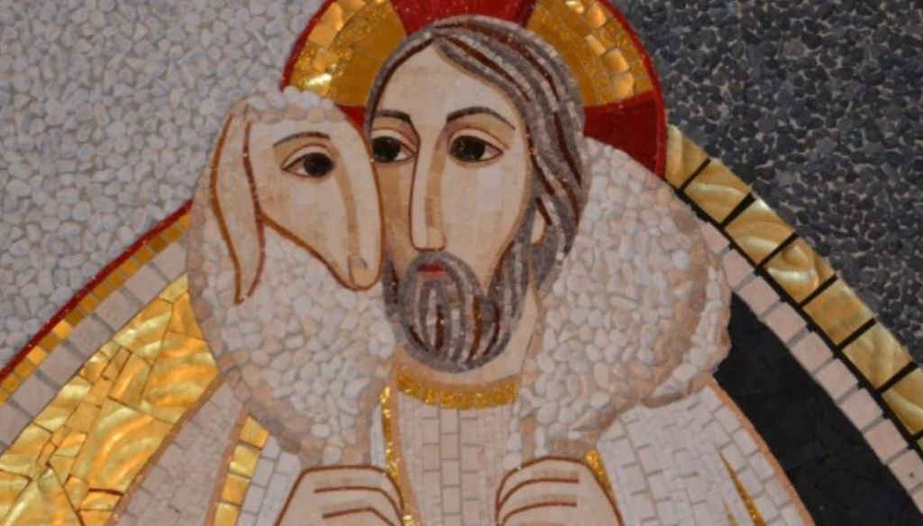
Il prete, chierico e missionario Der Priester, Geistlicher und Missionar
Non c'è cosa più bella in terra che lavorare,
come sacerdote zelante, per l'onore di Dio e la salvezza delle anime.
(Br 26.01.1895)
Es gibt nichts Schöneres auf Erden, als als eifriger Priester für die Ehre Gottes und das Heil der Seelen zu arbeiten.
Un sacerdote senza lo spirito di pietà è un corpo senza anima.
(Br 29.12.1895)
Ein Priester ohne den Geist der Frömmigkeit ist ein Leib ohne Seele.

Slide 62
Ovunque trovansi anime immortali da salvare,
ivi è da casa il sacerdote. (Pr 18.06.1878)
Wo immer es unsterbliche Seelen zu retten gibt,
ist der Priester zu Hause.
Il religioso è un uomo che prende sul serio il dovere di tendere alla perfezione, e l'osservanza dei consigli evangelici che sono i mezzi migliori a ciò.
Der Ordensmann ist ein Mensch, der die Pflicht ernst nimmt, nach Vollkommenheit zu streben, und die Einhaltung der evangelischen Räte, die das beste Mittel dazu sind.

Slide 63
Le due grazie per cui non finirò mai di ringraziare
per tutta l'eternità, sono di avermi fatto la grazia
del sacerdozio e di avermi fatto missionario. (Br 05.02.1890)
Die beiden Gnaden, für die ich nie aufhören werde,
für alle Ewigkeit zu danken, sind, dass Gott mir
die Gnade des Priestertums geschenkt hat und dass Er mich zum Missionar gemacht hat.
L' essere missionario io non considero come un sacrificio ch'io faccio a Dio, ma come la più grande grazia che Dio mi fa. (Br 29.10.1878)
Missionar Sein betrachte ich es nicht als ein Opfer, das ich Gott bringe, sondern als die größte Gnade, die Gott mir gibt.

Slide 64
Ogni sacerdote e ogni missionario che non ha lo spirito
di un religioso è come uno scheletro ambulante.
Jeder Priester und jeder Missionar, der nicht den Geist eines Ordensmanns hat, ist wie ein wandelndes Skelett.
Nella Chiesa ci sono innumeri modi di fare del bene, ma il modo più meritevole è quello diffondere la fede. Ci sono molti stati tra gli uomini, ma quello del missionario è il più sublime.
In der Kirche gibt es unzählige Möglichkeiten, Gutes zu tun, aber der verdienstvollste Weg ist, den Glauben zu verbreiten. Es gibt viele Zustände unter den Menschen, aber der des Missionars ist der erhabenste.

Slide 65
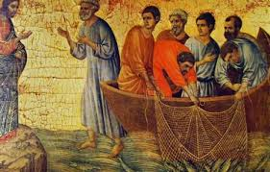
Collaborazione all’opera missionaria Mitarbeit in der Missionstätigkeit
L'orazione è il più grande aiuto per noi missionari.
(Br 11.09.1894)
Das Gebet ist die größte Hilfe für uns Missionare.
Verweigern Sie mir nicht die Almosen des Gebets, die notwendiger sind als alles andere. Aber auch ohne die finanziellen Mittel sind uns die Hände gebunden; und obwohl Geld nur die Welt beherrscht, nicht die Kirche, bleibt es wahr, dass der Missionar im heidnischen Land ohne Geld keine großen Eroberungen machen kann.

Slide 66
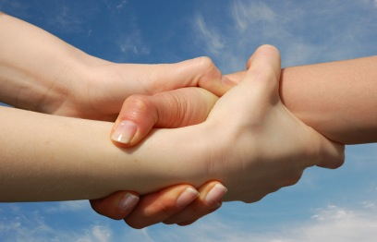
Amore del prossimo e altre virtù Liebe zum Nächsten und andere Tugenden
Il linguaggio dell'amore è l'unica lingua compresa dai pagani.
Die Sprache der Liebe ist die einzige Sprache, die von Heiden verstan-den wird.
I pagani si convertono solo per mezzo della grazia di Dio e - aggiungiamo - per mezzo del nostro amore.
Die Heiden werden nur durch die Gnade Gottes bekehrt und - fügen wir hinzu - durch unsere Liebe.

Slide 67
Niente ci è stato così caldamente raccomandato da
Gesù Cristo, e niente fu ripetuto tante volte dagli
apostoli come il comandamento della carità.
Amiamoci con sincera carità fraterna.
Sopportiamoci con pazienza, consoliamoci, incoraggiamoci
a vicenda al bene, come fratelli animati dagli stessi interessi,
trainanti lo stesso carro. Solo uniti dal vincolo di sincera carità saremo forti sul posto che il Signore ci assegnerà. (Vortrag, Steyl 23.02.1879)
Nichts ist uns von Jesus Christus so wärmstens empfohlen worden, und nichts ist von den Aposteln so oft wiederholt worden wie das Gebot der Nächstenliebe. Lieben wir einander mit aufrichtiger brüderlicher Liebe. Geduld haben wir, trösten wir uns, ermutigen wir einander, Gutes zu tun, als Brüder, die von denselben Interessen beseelt sind und denselben Wagen ziehen. Nur vereint durch das Band aufrichtiger Nächstenliebe werden wir stark sein an dem Platz, den der Herr uns zuweist.

Slide 68
Matrimonio e famiglia Ehe und Familie
Una famiglia veramente cristiana è una delle cose più belle
al mondo. (Br 03.02.1906)
Eine wahrhaft christliche Familie ist eines der schönsten Dinge der Welt.
La pace di famiglia è uno dei più grandi tesori d`una famiglia cristiana. (Br 25.06.1905)
Der Familienfrieden ist einer der größten Schätze einer christlichen Familie.

Slide 69
Finchè i vostri figli sanno amare Dio, essi sono ricchi,
più dei ricchi di questo mondo. (Br 19.07.1892)
Solange eure Kinder wissen, wie man Gott liebt, sind sie
reich, mehr als die Reichen dieser Welt.
Pregare, pregare molto da vostra parte e avvezzare la figliolanza già da piccoli all'orazione, questa è la caparra più sicura che la famiglia riesca bene. (27.05.1878)
Betet, betet viel auf eurer Seite und die Söhne schon von klein in das Gebet einführen, das ist die sicherste Anzahlung eines gutgelungenen Familienlebens.

Slide 70
Su questo povero mondo io non so quasi immaginarmi
un più bello spettacolo che una famiglia veramente
cristiana, nella quale tutti i membri guardano bell'assieme,
vivono in santa pace, tutti contentissini perché tutti,
i genitori e la figliolanza, non conoscono, non cercano, non vogliono altro destino di quello che abbiamo sulla terra, cioè: servire Dio e salvare la sua anima. (Pr 18.11.1877)
Auf dieser armen Welt kann ich mir kaum ein schöneres Bild vorstellen als eine wahrhaft christliche Familie, in der alle Glieder zusammenschauen, in heiligem Frieden leben, alle glücklich, weil alle, Eltern und Kinder, kein anderes Schicksal kennen als das, was wir auf Erden haben, das heißt: Gott dienen und seine Seele retten.

Slide 71
La madre è l'anima della famiglia. I suoi pensieri, le parole
e le opere non sono altro che grani di seme che stilla
continuamente nel cuore dei suoi bambini. (1877 / 78)
Die Mutter ist die Seele der Familie. Ihre Gedanken,
Worte und Taten sind nichts als Samenkörner, die ständig in die Herzen seiner Kinder sickern.
San Francesco di Sales diceva dei genitori e ai genitori: Dieci parole che i vostri figli rivolgono a Dio spesso giovano più di cento parole che voi rivolgete ai vostri figli. (1877 / 78)
Der heilige Franz von Sales sagte über den Eltern und zu den Eltern: Zehn Worte, die eure Kinder an Gott richten, nützen oft mehr als hundert Worte, die ihr an eure Kinder richtet.

Slide 72
Voi, cari genitori, principalmente tu, madre di famiglia,
impiantate nel cuore dei vostri pargoletti quest'albero
che produce frutti di vita eterna, impiantate nel loro
cuore vero amore di Dio e della religione. (Pr 06.01.1878)
Ihr, liebe Eltern, besonders ihr, Mütter der Familie, pflanzt in die Herzen eurer kleinen Kinder diesen Baum, der Früchte des ewigen Lebens hervorbringt, pflanzt in ihre Herzen die wahre Liebe zu Gott und zur Religion.

Slide 73
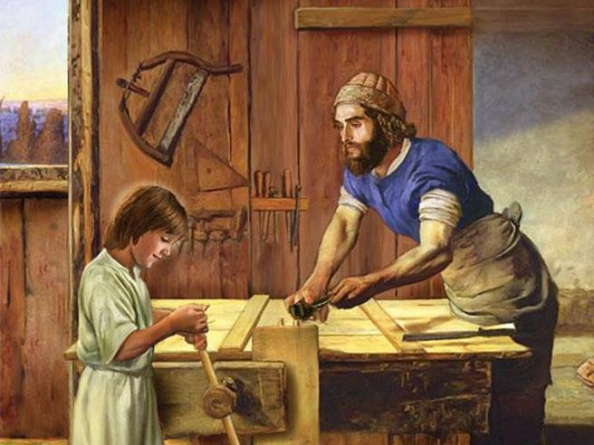
Lavoro e adempimento del dovere Arbeits- und Pflichterfüllung
Quanto più ci benedice il Signore, tanto più bisogna
lavorare... per guadagnare anime per il Paradiso. (Br 14.02.1907)
Je mehr der Herr uns segnet, desto mehr müssen wir arbeiten, um Seelen für den Himmel zu verdienen.
Non temo nè cinesi nè diavoli. Temo una cosa sola, cioè che io faccia troppo poco per adempire il mio dovere e che sono molto ingrato delle specialissime grazie che Dio mi ha donato. (Br 13.08.1883)
Ich fürchte weder Chinesen noch Teufel. Ich fürchte nur eines, und das ist, dass ich zu wenig tue, um meine Pflicht zu erfüllen, und dass ich sehr undankbar bin für die ganz besonderen Gnaden, die Gott mir gegeben hat.

Slide 74
Niente di meglio al mondo che di lavorare e spendere
i suoi beni per guadagnare anime. (Br 09.02.1891)
Nichts ist besser auf der Welt, als zu arbeiten und
den eigenen Besitz auszugeben, um Seelen zu verdienen.
Ricordiamoci sempre essere adesso tempo di lavorare e di guerra, non di riposo. (Br 22.01.1885)
Denken wir immer daran, dass jetzt eine Zeit für Arbeit und Krieg ist, nicht für Ruhe.
Il vero discepolo di Cristo lavora e s` affatica per Gesù.
(Pr 22.04.1878)
Der wahre Jünger Christi arbeitet und arbeitet für Jesus.

Slide 75
Quel poco che facciamo noi è un niente a confronto
di quello che fece per noi il buon Dio. (Br 14.02.1907)
Das Wenige, was wir tun, ist nichts im Vergleich zu dem,
was der liebe Gott für uns getan hat.

Slide 76
Il Cielo: la nostra Patria (il “Paradiso”) Der Himmel- Unsere Heimat (Das "Paradies")
Ritorneremo lassù alla casa paterna del Paradiso, dove
ci aspettano già padre e madre, fratelli e sorelle.
Mi vengono le lagrime mentre sto pensando a quel bel giorno.
(Br 23.09.1896 an seinen Bruder Anton - Vater, Mutter und kleine Ge-schwister waren schon gestorben)
Wir kehren dorthin zurück zum väterlichen Haus des Paradieses, wo Vater und Mutter, Brüder und Schwestern bereits auf uns warten. Ich bekomme Tränen, wenn ich an diesen schönen Tag denke.

Slide 77
Ancora altrettanto - di tempo - e saremo già da buon
tempo sottoterra, tu laggiù dopo il campanile, ed io
in mezzo a qualche campo cinese. Piaccia a Dio che le
nostre anime sì legate assieme in terra qui, s'incontrino nella patria
lassù per non separarsi mai più. O bel giorno tanto sospirato da me!
(Br vielleicht 1887 an den Weber Thaler von Sottrù)
Noch so viel Zeit und wir werden schon lange unter der Erde sein, du da unten nach dem Glockenturm, und ich mitten in einem chinesischen Feld. Möge es Gott gefallen, dass unsere Seelen, die hier auf Erden so miteinander verbunden sind, sich dort oben in der ewigen Heimat treffen, um nie wieder getrennt zu werden. O schöner Tag, den ich so sehr ersehne!

Slide 78
Amico, coraggio, camminiamo per la valle di lagrime
e non siamo ancora in paradiso. Verrà il giorno ove
Dio stesso asciugherà le nostre lagrime, e ci ritroveremo
lassù nel Sacro Cuore, badiot e cinesi, colla grazia
del Signore. (26.10.1880)
Freund, Mut, wir sind noch im Tal der Tränen und wir sind noch nicht im Himmel. Der Tag wird kommen, an dem Gott selbst unsere Tränen trocknen wird, und mit der Gnade des Herrn werden wir uns dort oben im Heiligsten Herzen wiederfinden, “badiot” und Chine-sen…
Io vi prego a tenervi tutti pronti sempre, e a pregar noi tutti l'un per l'altro, che siam noi tutti assieme nel paradiso e che là non ne manchi neppur uno di noi undici. (Br 29.10.1880 an die Eltern und 8 lebenden Gesehwister)

Slide 79
Ich bitte euch alle, immer bereit zu sein und füreinander
zu beten, dass wir alle zusammen im Paradies sind
und dass es nicht einmal einer von uns elf fehle.
Che il bel Paradiso celeste ci riunisca tutti per tutta l'eternità.
(Schlußsatz des Abschiedsbriefes vom Sterbebett an die Mitbrüder 20.01.1908)
Möge das schöne himmlische Paradies uns alle für alle Ewigkeit zusam-menbringen.
Mi si sguarcia il cuore nel petto pensando che un solo della nostra famiglia andasse a comprarsi un inferno con una vita cattiva.
(Br 5.02.1890 an seine Eltern; ähnlich 20.02.1893 an seine Mutter)
Mein Herz reibt sich in meiner Brust, wenn ich daran denke, dass nur einer aus unserer Familie die Hölle mit einem schlechten Leben kaufen könnte.

Slide 80
La nostra santa fede Unser heiliger Glaube
Cristiani, qual tesoro non abbiamo nella nostra santa
religione! - O che abisso, che fontana di consolazione
non ci presenta la nostra santa religione! Il vero cristiano non è mai affatto sconsolato. L'allegrezza e il coraggio non l'abbandonano mai. Egli è forte e gagliardo come un monte che da niuna tempesta si lascia gettare a terra. Il vero cristiano ride colle lagrine agli occhi. Quanto più pungente è la croce, tanto più ferma è la sua fiducia nel Signore; perché egli per Dio vive, egli lavora, egli struscia, egli muore. Quando egli adopera forza, sa dove pigliarsela. (Pr 28.07.1878)

Slide 81
Christen, welchen Schatz haben wir nicht in unserer
heiligen Religion! - O was für ein Abgrund, was für eine
Quelle des Trostes bietet uns unsere heilige Religion nicht!
Der wahre Christ ist überhaupt nicht trostlos.
Fröhlichkeit und Mut verlassen ihn nie.
Er ist stark wie ein Berg, der sich von keinem Sturm zu Boden werfen lässt. Der wahre Christ lacht mit Tränen in den Augen. Je schärfer das Kreuz, desto fester ist sein Vertrauen in den Herrn; denn er lebt für Gott, er arbeitet, er müht sich, er stirbt. Wenn er die Kraft dazu braucht, weiß er, wohin er sie nehmen muss.

Slide 82
Camminiamo sulla strada ove ci precede la stella della fede.
Essa è come ogni giorno ne fate l'esperienza, una strada
faticosa, ma paga tutto. Alla fine si arriva con questa strada
alla stalla di Betlemme, nella compagnia di Gesù e Maria, si arriva
al paradiso. E ivi non erit luctus... (Pr 6.01.1878)
Gehen wir auf dem Weg, wo uns der Stern des Glaubens vorausgeht. Es ist wie jeden Tag, den man erlebt, eine anstrengende Straße, aber es zahlt sich für alles aus. Am Ende kommen wir auf diesem Weg zum Stall von Bethlehem, in Begleitung von Jesus und Maria, im Paradies. Und „ivi non erit luctus“...

Slide 83
La fede congiunta con le buone opere, questa è la unica vera
fede, e fuor di essa non vi è altra che possa aprirci
il paradiso. (Pr 24.08.1877)
Glaube verbunden mit guten Werken, das ist der einzig
wahre Glaube, und abgesehen davon gibt es nichts anderes,
was uns das Paradies öffnen kann.
La santa fede è la stella luminosa che irradia le tenebre di questo mondo. (Pr 6.01.1878)
Der heilige Glaube ist der helle Stern, der die Finsternis dieser Welt ausstrahlt.
La fede si rafforza in mezzo alle persecuzioni. (Br 9.08.1893)
Der Glaube wird inmitten der Verfolgung gestärkt.

Slide 84
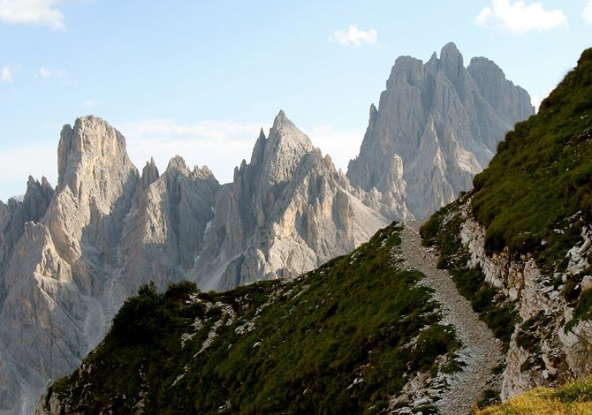
Meta e compito della vita Lebensziel und -aufgabe
L'unico nostro affare in tutta questa povera vita è di
camminar la strada che ci conduce alle eterne glorie.
Tutto l'altro è vanità e non vale un acca. (Br 12.09.1899)
Unsere einzige Aufgabe in all diesem armen Leben ist es, den Weg zu gehen, der uns zu ewiger Herrlichkeit führt. Alles andere ist Eitelkeit und nichts wert.
O cari miei, che mattoni saremno se volessimo solamente pensare a star bene su questo mondo. (Br 29.10.1878)
O meine Lieben, wie blöd wären wir, wenn wir nur daran denken wollten, uns in dieser Welt wohl zu fühlen.

Slide 85
Servire Dio e salvare l 'anima, tutto il resto non vale
niente. (Br 5.02.1890)
Gott zu dienen und die Seele zu retten, alles andere
ist nichts wert.
Preghiamo molto che l'eternità sia felice, qui poi vada pure come vuole. (Br 29.10.1878)
Beten wir sehr, dass die Ewigkeit glücklich sein möge, und hier möge nur geschehen, was geschehen muß.
Tutto e vano, eccettuato amar Dio e servire lui solo e radunarsi Tesori pel paradiso. (Br 25.06.1905)
Alles ist umsonst, außer Gott zu lieben und ihm allein zu dienen und Schätze für das Paradies zu sammeln.

Slide 86
La morte è da considerare come un amico che
ci apre la porta della prigione di questa terra.
(Pr 31.12.1876)
Der Tod ist als Freund zu betrachten, der die Tür
des Gefängnisses dieser Erde öffnet.
L'uomo non è per questo mondo; egli è per qualcosa di più; egli non è per godere la vita, ma per lavorare ovunque il Signore lo chiama. (Abschiedspredigt St. Leonhard, 18.08.78)
Der Mensch ist nicht für diese Welt. Er ist für etwas mehr. Er soll nicht das Leben genießen, sondern dort wirken, wo der Herr ihn ruft.

Slide 87
Consideriamo questa vita ciò che è in realtà:
una semina per l'eternità. Come seminiamo,
così raccoglieremo. (Pr 1877/78)
Betrachten wir dieses Leben als das, was es wirklich ist:
ein Samen für die Ewigkeit. Wie wir säen, so werden wir
ernten.
L'abito da pellegrino per chi è pellegrino verso la patria celeste, è la grazia santificante. (Pr 31.12.1876)
Das Pilgergewand für diejenigen, die auf dem Weg zur ewigen Heimati sind, ist heiligmachende Gnade.

Slide 88
Niente di meglio in cielo ed in terra che la santa volontà
di Dio. (Br 25.6.1905)
Nichts ist besser im Himmel und auf Erden als
der heilige Wille Gottes.
Quando non la va bene andrà ben male; cosa m'importa, purché si faccia ovunque la volontà di quel lassù. (Br 29.10.1873)
Wenn es nicht gut läuft, läuft es eben schlecht; was kümmert es mich, solange überall der Wille dessen geschieht, der droben ist.
Una sola cosa mi sta a cuore, che cioè mai ci stacchiam nè un’iota dal santo voler di Dio. (Br 28.11.1837)
Nur eines liegt mir am Herzen, nämlich, dass wir uns niemals vom heiligen Willen Gottes lösen.

Slide 89
In mezzo a tutti i pericoli rimaniamo senza preoccupa-
zioni, affidandoci alla Provvidenza del cielo, che di
giorno e di notte veglia su di noi. (Br 26.1.1895)
Inmitten aller Gefahren bleiben wir sorgenfrei und
vertrauen uns der Vorsehung des Himmels an, die Tag und Nacht über uns wacht.
Sappiamo che tutte le cose tornano al nostro bene, e ne siamo sicuri come dell'esistenza di Dio. (Br 9.1.1879)
Wir wissen, dass alle Dinge zu unserem Besten zurückkehren, und wir sind uns dessen ebenso sicher wie von der Existenz Gottes.

Slide 90
Vi è ancora un Paradiso, una eternità e un Dio
giusto che vede e sa tutto. Coraggio dunque e mai
temer nulla, magari che casca il mondo.
(Br ca.1890/91)
Es gibt noch ein Paradies, eine Ewigkeit und einen
gerechten Gott, der alles sieht und weiß! Also Mut und nie etwas fürchten, wenn auch die Welt zusammenbrechen sollte.
Più che le storie vanno sotto sopra, e più che ho gusto, solamente che io faccia la volontà di Dio. (Br 26.10.1880 oder 1886).
Wenn auch alles auf den Kopf gestellt wird, mir gefàllt dieses Eine: den Willen Gottes zu tun.

Slide 91
Debbo, penso contare con la mia ultima ora.
Si faccia la volontà di Dio Grande e Onnipotente.
(Br 21.1.1908 vom Sterbebett an P.Rektor Röser)
Ich muss, glaube ich, mit meiner letzten Stunde rechnen.
Möge der Wille des großen und allmächtigen Gottes geschehen.

Slide 92
Film über Ujöp Freinademetz
https://youtu.be/eO62FBe8K48
Ausführlich über Ujöp Freinademetz:
https://www.svdcuria.org/public/histtrad/founders/jf/jfde.htm
Über die heutige Lage der Christen in China:
Heft_Stephanustag_-_bedraengte_und_verfolgte_Christen_2022_China__77.34-19-05-12-V01_1.2_.pdf (elk-wue.de)
Mit Liebe vorbereitet,
dlc, 290123

